Slide 1
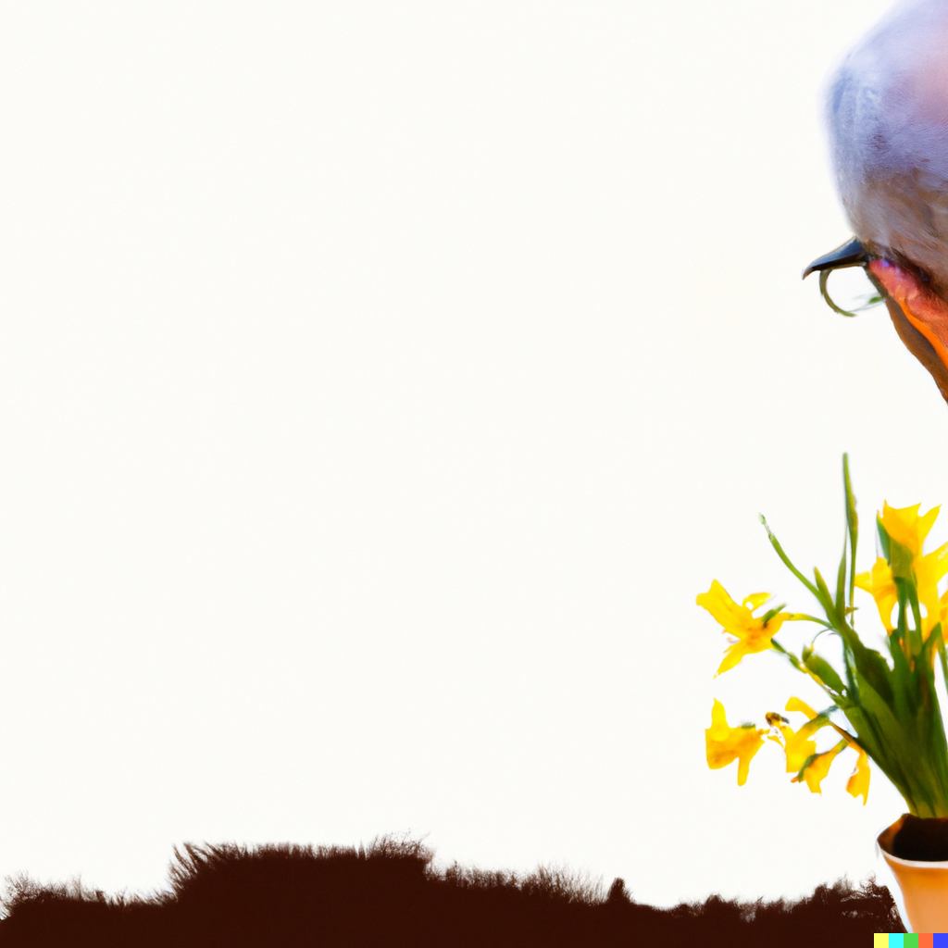









Financiado por la Unión Europea. No obstante, los puntos de vista y opiniones expresados son exclusivamente los del autor o autores y no reflejan necesariamente los de la Unión Europea ni los de la Agencia Ejecutiva en el Ámbito Educativo y Cultural Europeo (EACEA). Ni la Unión Europea ni la EACEA pueden ser consideradas responsables de las mismas. 2022-1-ES01-KA220-ADU-000085390

Slide 2



UNIDAD 5
Habilidades de colaboración
Funded by the European Union. Views and opinions expressed are however those of the author(s) only and do not necessarily reflect those of the European Union or the European Education and Culture Executive Agency (EACEA). Neither the European Union nor EACEA can be held responsible for them.

Slide 3

Temas de presentación
Sostenibilidad
Evaluación de riesgos
Autonomía

Slide 4
¿Qué aprenderemos?
  Entender qué son las capacidades de colaboración y por qué son importantes
  Conocer cómo las habilidades colaborativas ayudan a las Iniciativas Verdes
  Qué son las organizaciones de bases y cómo formar parte de ellas

Slide 5
¿Qué son las habilidades de colaboración?
Trabajo en equipo o relaciones interpersonales.
Significa construir una relación con el equipo, resolver conflictos y crear un entorno de trabajo eficaz en el que todos se sientan incluidos y respetados mientras trabajan para lograr un objetivo común.
Esencial en la mayoría de los entornos sociales.

Slide 6

Competencias en habilidades de colaboración
Comunicación eficaz
Resolución de problemas y conflictos
Trabajo en equipo
Flexibilidad y mentalidad abierta
Responsabilidad y fiabilidad
Empatía

Slide 7



Capacidades de colaboración e iniciativas ecológicas
This Photo by Unknown Author is licensed under CC BY-NC

Slide 8


Objetivos y estrategias de las iniciativas ecológicas locales
Las iniciativas ecológicas reúnen a distintas personas bajo un paraguas común: el deseo de conservar y proteger la naturaleza y la biodiversidad. Este es su objetivo común general.
Para tener éxito, es necesario un trabajo constructivo y eficaz entre las distintas partes interesadas.
Protección de la naturaleza y la biodiversidad

Slide 9
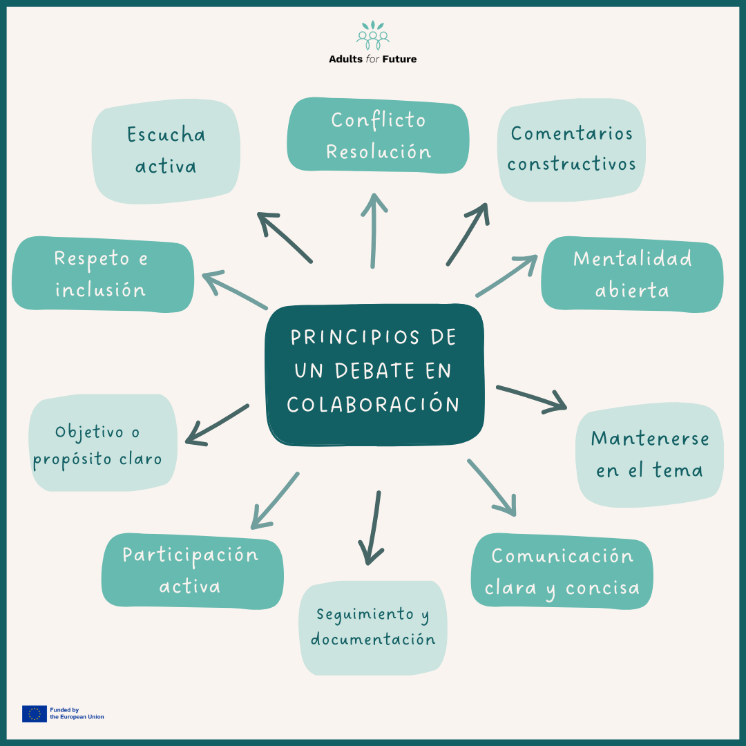
Communication is one of the main keys to ensuring the success of green iniciatives!

Slide 10

¿Qué son las organizaciones de bases?

Slide 11
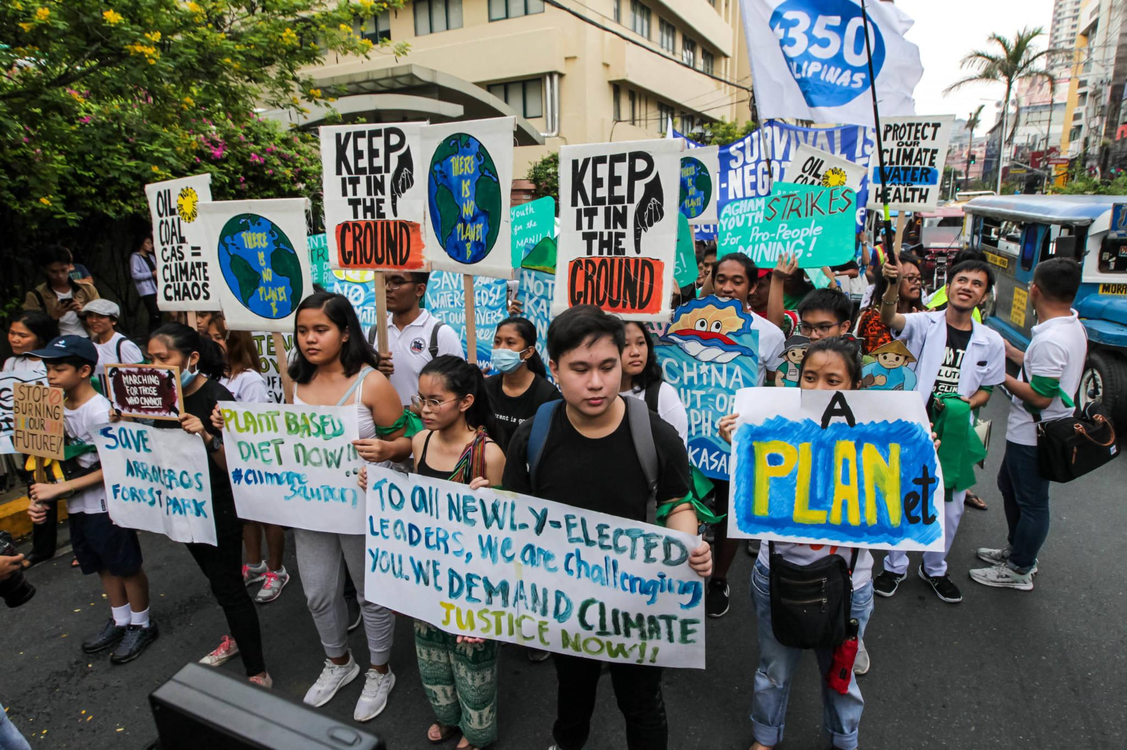
Organizaciones de bases
Movimientos organizados por un grupo de individuos en un lugar determinado que trabajan por un objetivo común.
Su objetivo es lograr un cambio social y político en su entorno local
Utilizan una estrategia ascendente: se centran en la microescala para lograr un macrocambio
+350 is a climate Grassroot Movement
This Photo by Unknown Author is licensed under CC BY

Slide 12
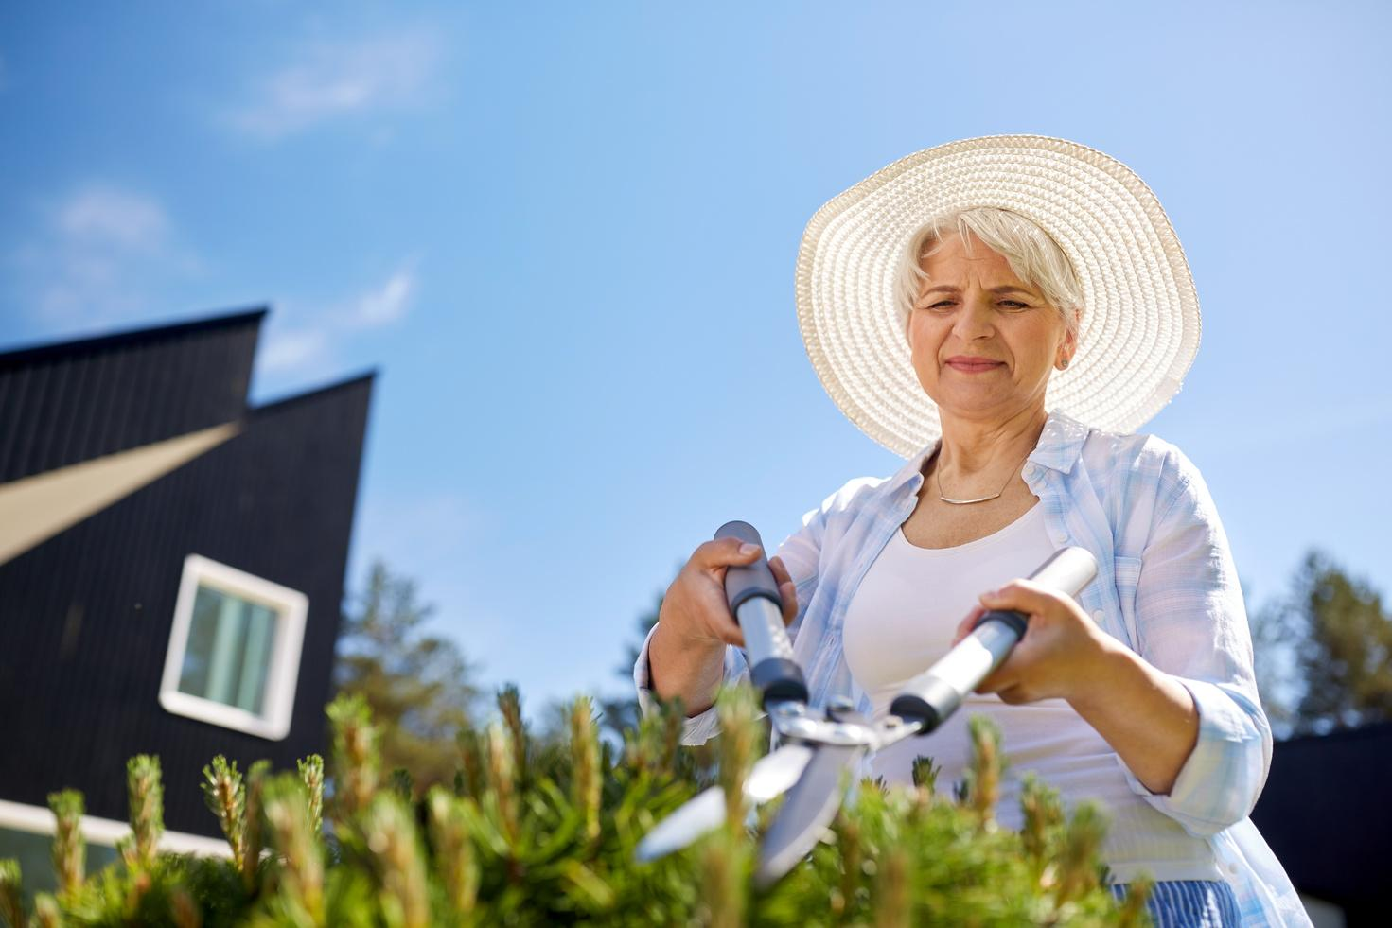
Reflexión
  ¿Has participado alguna vez en programas de voluntariado medioambiental? ¿Por qué? En caso afirmativo, ¿qué aprendiste y qué impacto tuvo? En caso negativo, ¿por qué?
  ¿Conoces alguna iniciativa ecológica local en la que puedas participar? Si no es así, ¿puedes encontrar alguna?

Slide 13







¿Colaboramos en verde?

Slide 14
















Jardín colaborativo

